Slide 1
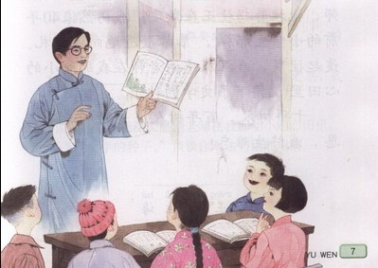
师恩难忘

Slide 2

过关测试：
1.课文的作者是谁？
2.师恩难忘是什么意思？
PPT模板下载：www.1ppt.com/moban/ 行业PPT模板：www.1ppt.com/hangye/
节日PPT模板：www.1ppt.com/jieri/ PPT素材下载：www.1ppt.com/sucai/
PPT背景图片：www.1ppt.com/beijing/ PPT图表下载：www.1ppt.com/tubiao/
优秀PPT下载：www.1ppt.com/xiazai/ PPT教程： www.1ppt.com/powerpoint/
Word教程： www.1ppt.com/word/ Excel教程：www.1ppt.com/excel/
资料下载：www.1ppt.com/ziliao/ PPT课件下载：www.1ppt.com/kejian/
范文下载：www.1ppt.com/fanwen/ 试卷下载：www.1ppt.com/shiti/
教案下载：www.1ppt.com/jiaoan/

Slide 3
过关测试：
1.课文的作者是谁？
2.师恩难忘是什么意思？
刘绍棠
（因为田老师给小时候的作者讲了上千个
故事，在作者的心田播下了文学的种子，
所以作者永远忘不了这份恩情！）

Slide 4

过关测试：
3.课文哪些词语说了田老师的故事讲得好？
娓娓动听、身临其境、引人入胜

Slide 5

过关测试：
4.十年树木，百年树人”赞颂了谁？
5.你还能说出赞颂老师的名言吗？
*老师像蜡烛，燃烧了自己，照亮了别人。
*春蚕到死丝方尽，蜡炬成灰泪始干 。

Slide 6

过关测试：
6.“谈起往事，我深深感念他在我那幼小的心田上，播下文学的种子。”谈谈你对这句话的理解。

Slide 7
田老师上课时讲的上千个生动的故事，在作者的心田上播下了文学的种子，促进作者成了作家，所以作者永远忘不了老师的恩情。

Slide 8

过关测试：
概括中心思想：
通过作者回忆童年时田老师上课时讲故事的情景，抒发了作者深深的感激和怀念之情。

Slide 9


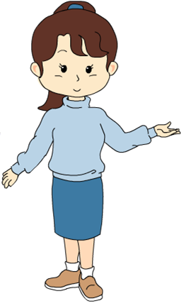
学了这篇课文，你有什么想对你的老师说的？

Slide 10





Slide 11
再见

Slide 12

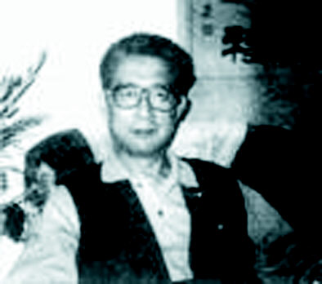
刘绍棠，中国当代著名作家。13岁开始就发表作品，20岁成为中国作家协会最年轻的会员，被誉为中国文坛的“神童作家”。长篇小说《京门脸子》获北京优秀长篇小说奖。《敬柳亭说书》获首届中国大众文学奖。《蒲柳人家》获全国优秀中篇小说奖。多部中、短篇小说被译成英、法、德、俄、日、西班牙、泰国、孟加拉、阿尔巴尼亚文出版。

Slide 13
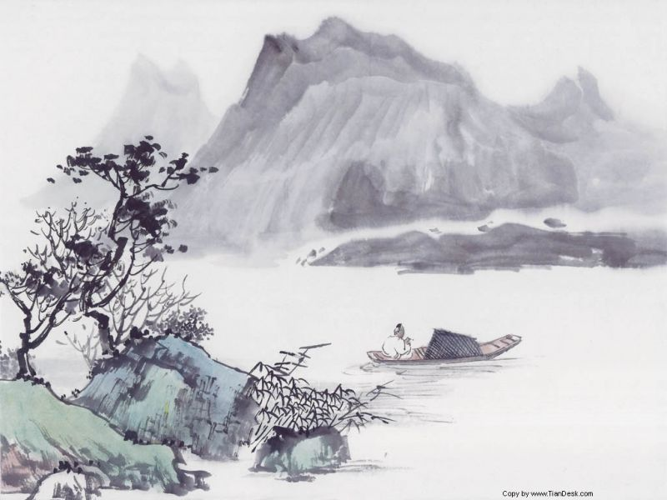
十年树木 百年树人
【故 事】 春秋时期政治家管仲任齐国丞相40多年，帮助齐桓公在经济、政治、军事等方面进行改革，使齐国成为“春秋五霸”之首。他的人才观是：“一年之计，莫如树谷；十年之计，莫如树木；终身之计，莫如树人。”
【原 文】 一年之计，莫如树谷；十年之计，莫如树木；终身之计，莫如树人。一树一获者，谷也；一树十获者，木也；一树百获者，人也。
从小树到苍天大树，需要十年时间，而培养一个人才，则需要百年时间。比喻培养人才是长久之计，也比喻培养人才很不容易。

